Slide 1
핀테크,IT계에서 새롭게 반짝이는 혜성
16102291 정안준
김태희
16102284 이성호

Slide 2
목차
Ⅰ 선정 배경과 소개
1.주제 선정 배경
2.핀 테크란?
3.핀 테크의 유래와 발전
Ⅱ 각 핀 테크 분야와 관련 기업
1.지급 결제
2.금융 데이터 분석
3.금융 소프트웨어
4.플랫폼
Ⅲ 연수 목표
Ⅳ 방문 예정 기업들
Ⅴ 연수 일정

Slide 3
주제 선정 배경
핀 테크는 현재 IT관련 산업에서 가장 핫한 이슈!
또한 셋 팀원 모두의 최대 관심사
그러나 정확한 정보가 부족하다!
정말로 핀 테크는 블루오션인가 레드 오션인가 그것이 알고싶다

Slide 4
연수 목표
현재 한국의 핀 테크 분야의 다양성과 각 분야의 핀테크 기업 조사
핀 테크의 현황과 규제에 따른 어려움 등을 고찰하고 해결 방안을 모색
핀 테크의 향후 발전 방향 예상
졸업 후 진로 탐색

Slide 5

핀테크란?
금융(Finance)
기술(Technology)
핀 테크(Fin Tech)

Slide 6
핀 테크의 유래와 발전
금융, 경제 위기 이후 IT산업 혁신성 수혈하다
IT기술의 필요성 강화!
2008년 금융위기
수익성 악화
부실 주택담보대출로 인한 대출원금 회수 불가능
금융업계의 규제
미국의 무분별한 파생 상품 판매 금지 법안(도드 프랭크 법)
금융 규제로 수익률 7~10% 감소

Slide 7
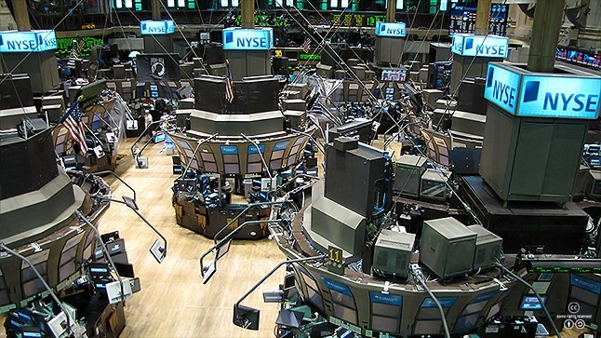
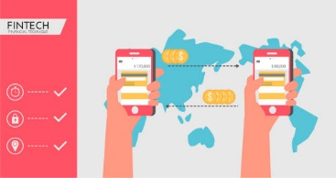
핀 테크의 유래와 발전
조연에서 주연으로, 핀테크의 약진
금융 서비스 전산화
금융소비자가 만드는 데이터
IT기업의 역할 증대화
금융산업에서
핀 테크 산업으로!

Slide 8
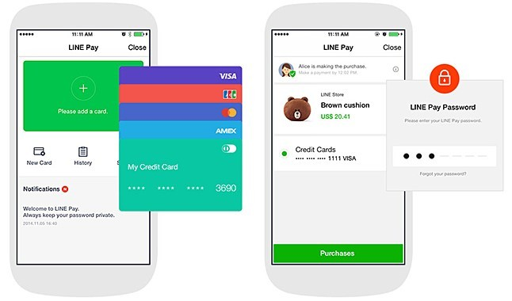
각 핀 테크 분야와 관련 기업
지급 결제
일반 금융소비자가 가장 친숙하게 여기는 분야다.
지급 결제 서비스는 사용자가 쓰기 쉽게 만드는 게 첫 번째 요건이다.
온라인과 모바일 환경에서 사용자가 쉽고 편리하게 쓸 서비스를 만드는 일은 IT기업의 전문 분야다.
지급 결제 서비스는 편리한 서비스를 제공해 사용자를 모으고,
그 사용자를 결제 서비스가 필요한 사업자에게 내주면서 수수료를 받는다.
네이버 ‘라인페이’

Slide 9
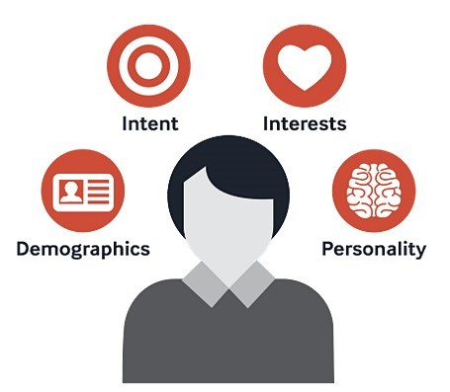
각 핀테크 분야와 관련 기업
금융 데이터 분석
기존 금융 데이터 분석 업무는
고객의 금융 거래를 바탕으로 신용도를 파악해 적절한 이자율을 계산하는 일을 주로 가리켰다.
핀 테크 기술은 이 업무를 한 차원 발전시켰다.
비주얼DNA

Slide 10
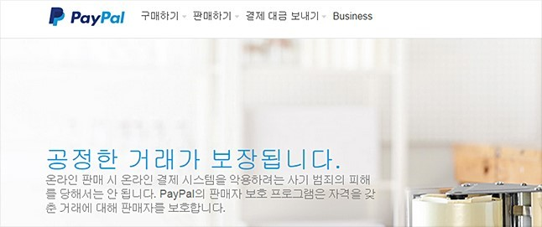
각 핀테크 분야와 관련 기업
금융 소프트 웨어
금융 소프트웨어는 금융 업무를 더 효율적으로 만드는 소프트웨어를 제공하는 일을 가리킨다.
리스크 관리나 회계 업무 등을 더 효율적으로 만드는 것도 여기에 속한다.
페이팔이 자체적으로 꾸린 사기거래탐지(FDS) 기술도 금융 소프트웨어 분야라고 볼 수 있다.
페이팔(pay pal)

Slide 11

각 핀 테크 분야와 관련 기업
금융 소프트 웨어
최근 해킹에 따른 개인정보 유출 문제가 사회적인 이슈가 되고 있어 회사 내부 보안을 위해 신규로 모바일 OTP를 도입 하고자 하는 기업이 늘어나고 있으며,
동시에 기존 하드웨어 토큰형 OTP를 사용중인 업체에서도 보안성과 경제성을 동시에 충족시킬 수 있는 모바일 OTP로의 전환이 2015년을 기점으로 본격화 될 것이라고 업계는 전망하고 있다.
AT솔루션즈

Slide 12

각 핀 테크 분야와 관련 기업
플랫폼
플랫폼은 금융기관이 가운데 끼지 않고도 전세계 고객이 자유롭게 금융업무를 처리할 수 있는 기반을 제공하는 분야다. 오프라인 지점이 없으니 운영 자금이 많이 들지 않는다.
또 IT를 바탕으로 고객 신용도를 한층 더 철저하게 평가할 수 있으니 대출 이자도 은행보다 낮출 수 있다.
투자하는 고객에게는 은행보다 높은 이자를 돌려주면서도 대출받는 고객한테는 더 싸게 돈을 내준다.
어니스트 펀드(Honest Fund)

Slide 13
핀 테크의 발걸음을 붙잡는 수많은 규제들
개인정보 보호법, 정보통신망법
위치정보법
신용정보법 등
개인정보
보호 규제
전통적
온라인 규제
전통적
금융규제
전자금융거래법, 전자금융감독규정
금융기관검사제재시행세칙
금융지주회사법, 은행법, 대부업법
자본시장법, 유사수신행위법 등
정보통신망 법
전자 상거래법
통신비밀보호 법 등

Slide 14
어니스트 펀드
어니스트 펀드는 오늘날 네트워크의 확산과 스마트폰의 등장은 금융서비스와 고객 간에 새로운 방식의 상호작용을 가능케 하고 있으며, 이러한 흐름은 금융업을 혁신의 대상으로 변화시키고 있다. 향후 금융업의 경쟁력은 지점의 수 같은 전통적 경쟁 우위에서 벗어나, 편리하고 직관적인 금융 서비스의 구축이나 다양한 고객 니즈에 적합한 상품을 출시하는 능력 보유 여부로 판단될 것이다. 어니스트 펀드는 이러한 변화의 물결 속에서 IT기술을 바탕으로 더욱 합리적이고, 안전하며, 편리한 금융 서비스를 만드는 것이 목적이다.

Slide 15
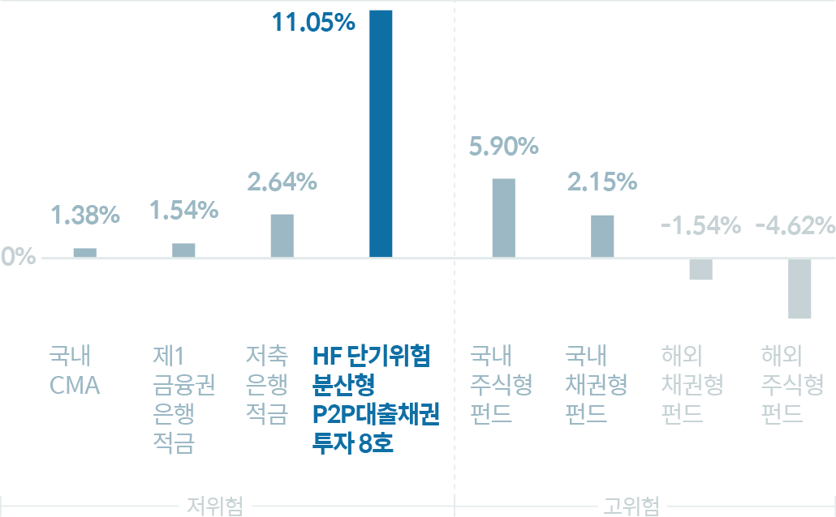
어니스트 펀드의 주요 서비스
P2P 투자상품
P2P 투자상품은 자금이 필요한 우량 신용자에게 개인투자자가 금융기관을 거치지 않고 직접 자금을 투자하는 상품이다
포트폴리오 투자상품
포트폴리오란 개별 P2P 투자상품들의 묶음으로 수십 명의 우량 대출자들 에게 자동으로 분산투자하는 금융상품이다.

Slide 16
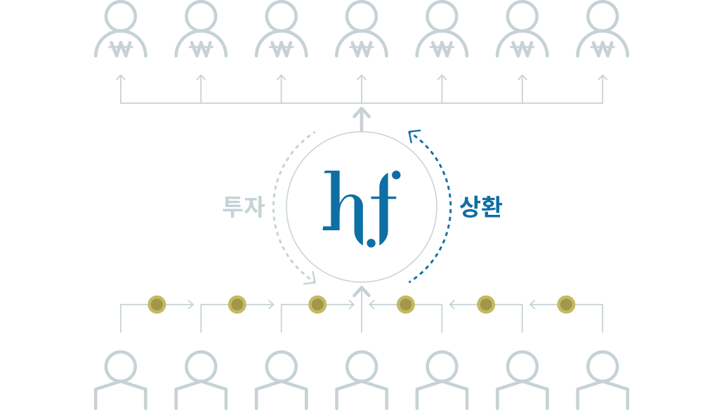
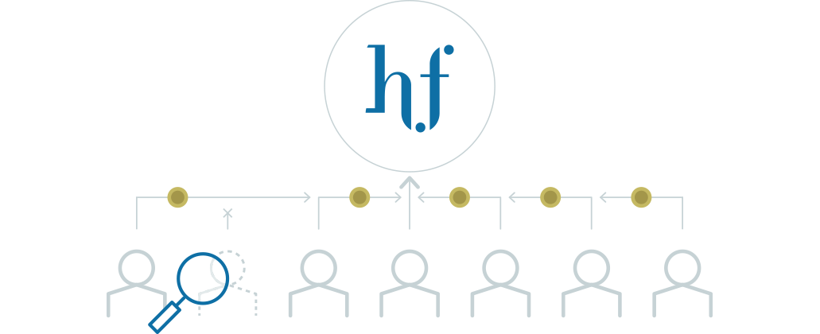
어니스트 펀드 서비스의 특징
투자수익성
포트폴리오를 구성하는 대출자들은 매월 대출원금의 일부와 이자를 어니스트펀드에 상환한다.
투자안정성
어니스트펀드는 빅데이터 기반 엄격한 자체신용평가를 통해 상환의지 및 능력이 우수한 대출자만을 승인한다.

Slide 17
어니스트 펀드 Q&A
Q. 플랫폼 산업은 무엇이라 생각하시나요?
A. 가령 직거래가 가장 저렴하다고 하지만 그동안 금융은 은행이란 기관이 있기 때문에 직거래가 딱히 없었다. 그런데 그 기관이 크다 보니 추가 비용이 많이 들어 그러한 과정들을 전부 IT기술로 대체 시켜 생략시킬 수 있게 되었다. 그리고 여기서 수수료를 챙기는 것이 결국 모든 플랫폼 산업의 목적이 아닌가 싶다.(웃음)

Slide 18
어니스트 펀드 Q&A
Q. 그럼 p2p상품만의 매력이 있다면?
A. '재테크'에 활용하기 유리한 상품이다. 지금과 같은 저금리 시대에 10% 내외의 수익률은 분명 경쟁력이 있다. 지난달까지 발행했던 개인채권의 경우 위험율이 높아 금리와 수익률이 높았던 반면, 매달 1건씩 발행되는 포트폴리오의 경우 상대적으로 안정적이며 금리는 평균 9~11% 정도다. 어니스트펀드의 경우 30일 이내의 단기 연체는 법에서 허용하는 테두리인 매일 2번의 전화와 1번의 문자로 상환을 고지하고 있고, 이후에는 SCI평가정보에서 추심 절차를 맡기는 등 리스크를 최소화하고 있다.

Slide 19
어니스트 펀드 Q&A
Q. 포트폴리오 상품에 대해 설명한다면?
A. 포트폴리오 상품은 한 달에 한 번 정도 출시되며, 이때 한 포트폴리오는 100개 내외의 개별채권의 합으로 구성된다. 투자상품의 위험률은 절대 수준이 중요한 게 아니라 그 변동성이 중요하다. 포트폴리오 투자상품을 통해 100개 이상의 채권에 분산투자를 함으로써 변동성을 최대한 낮춤으로써, 중수익률(연 6-8%)을 안정적으로 달성할 수 있게 된다. 실제 대출채권 시뮬레이션을 실시해보면 단일 개별채권의 경우 15%~-100%로 수익률의 변동폭이 큰 반면, 포트폴리오의 경우 90%가 넘는 높은 확률로 6~8%의 수익률로 귀결돼 안정적이다.

Slide 20
어니스트 펀드 Q&A
Q. 자체 신용 등급은 어떻게 매기고, 대출이 허용되는 확률은?
A. NICE신용평가와 제휴를 맺고 기본적으로 그 신용등급을 활용한다. 그 외에 제공되는 다양한 기준도 신용평가의 주요 항목으로 보고 있으며, 향후 심리적인 부분을 정량화시켜 대출 여부에 반영할 계획이다. 현재 신용평가기술을 지속적으로 고도화하고 있으며, 빠른 시일 내로 저신용자층에게도 합리적인 금리의 대안 대출상품을 제공할 계획이다. 대출 신청 100건 중 80~90건 정도는 거절된다. 앞서 설명한 연체 기록이나 부채 등의 사유인데 리스크 관리를 잘해 부도율을 최소화하기 위해서는 중요하다.

Slide 21
어니스트 펀드 Q&A
Q. 핀테크 관련 회사를 창업하거나 입사하기 위해서는 어떠한 준비가 필요할까요?
A. ‘핀’과 ‘테크＇둘다 중요하지만 굳이 더 필요한 것을 꼽자면 IT기술적인 능력이 좀 더 크다고 느낀다. 하지만 본인이 처음 입사 했을 때 경제적인 지식이 전무하다 보니 일을 처리하는데에 어려움이 매우 많았다. 그래서 꾸준히 투자 지식과 뉴스를 보기 시작했고 그건 아직도 진행형이다.

Slide 22
어니스트 펀드 Q&A
Q. 어니스트 펀드가 앞으로 나아갈 목표라면?
A. 어니스트펀드는 보다 다양한 데이터를 금융시장에 녹여내는 역량에 있어 세계 최고의 소프트웨어 기반 금융회사가 되고자 한다. 대출 차원에서는 기존에 활용되고 있지 않은 무형자산(데이터)을 발굴하고 활용해 고금리 대출 시장을 혁신하고, 투자 차원에서는 다양한 경제 주체들에게 P2P채권을 넘어 종합 자산운용 상품과 서비스를 제공하려고 한다. 회사가 성장해 계열사 또는 관계사가 생긴다면 '어니스트그룹'이라고 해야 할까, '어니스트'를 브랜드화할 것이다.

Slide 23
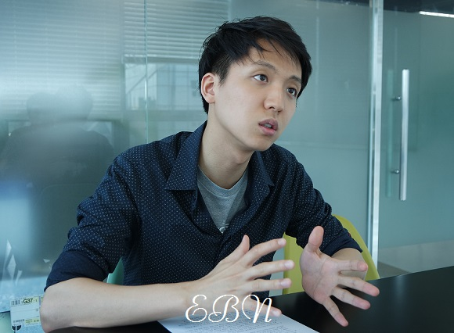
방문 후기
햇빛이 쨍쨍한 날에 건물 위치도 헷갈려 정말 힘겹게 방문하게 되었다. 하지만 그런 것 보다도 첫 인터뷰다 보니 셋 다 긴장을 많이 했었던 거 같다. 하지만 정말 우리가 관심있어 하는 분야이고 결국 우리의 목표가 될 지도 모른다는 생각에 고심해서 선정한 질문들 외에도 어느새 자잘한 개인적인 질문 까지도 하게 되었다. 바쁜 시간에 점심 시간을 짜내 정말 귀찮고 힘들수도 있지만 인터뷰에 정말 적극적으로 임해주신 어니스트 펀드 분들에게 정말 감사의 말씀을 드리고 싶다.

Slide 24

방문한 기업: 뉴지스탁
뉴지스탁은 75%의 상장 종목이지만 신뢰도 있는 분석이 되지 않는 것과 상관 없이 상장된 전 종목을 5분 이내로 객관적으로 분석할 수 있는 서비스와 주식 기반의 개인 맞춤형 로보어드바이저를 제공하는 기업입니다. 이는 자체적으로 개발한 데이터와 알고리즘 기반의 분석을 통해서 애널리스트의 보고서가 가지는 한계를 돌파하여 투자자 관점의 분석이 가능해졌습니다. 특히 서울시에서 주최하는 국내 유망주 스타트업 회사 10곳에 선정되어 뉴욕에 가서 프로그램을 선보이며, 지난 8월 30일 금융 오픈 플랫폼 개통식과 함께 진행된 제 10차 핀테크지원센터 데모데이에서 시연 업체로 선정되어 세계 최초의 금융권 공동 오픈 API 개발을 통해 만든 ‘젠포트 주식 자동 매매 솔루션’을 선보이는 등 핀테크, 특히 로보어드바이저 분야에서 뛰어난 두각을 보이는 회사입니다.

Slide 25
회사 소개
임직원수: 18명
업종: 소프트워에 개발 및 공급 소셜네트워크 구축 서비스
주소: 서울특별시 영등포구 국제 금융로 10, 서울국제금융센터 Three IFC 19층, 뉴지스탁
자본금: 2억원

Slide 26
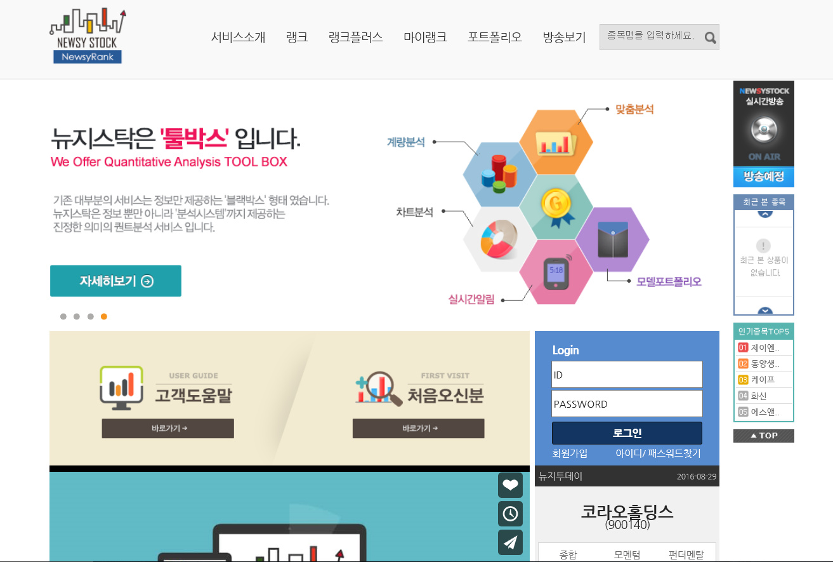
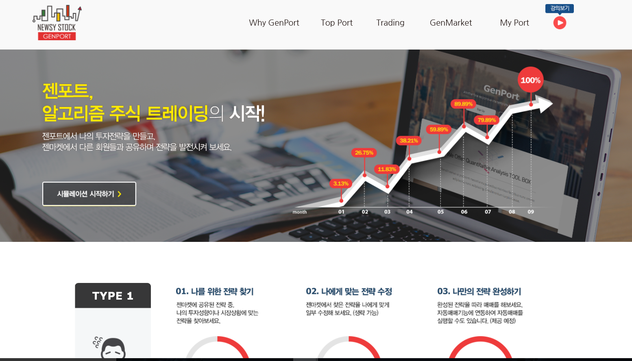
뉴지스탁의 서비스
뉴지랭크 Newsyrank
전체 성장 기업들의 펀더멘탈 분석과 모멘텀 정보 분석을 통해 기업가치를 상대적으로 평가하여 투자의 기준점 제시
젠포트 GenPort
사용자가 투자전략을 알고리즘화 할 수 있는 시물레이션 엔진과 만들어진 알고리즘을 타 사용자와 공유할 수 있는 알고리즘 마켓

Slide 27
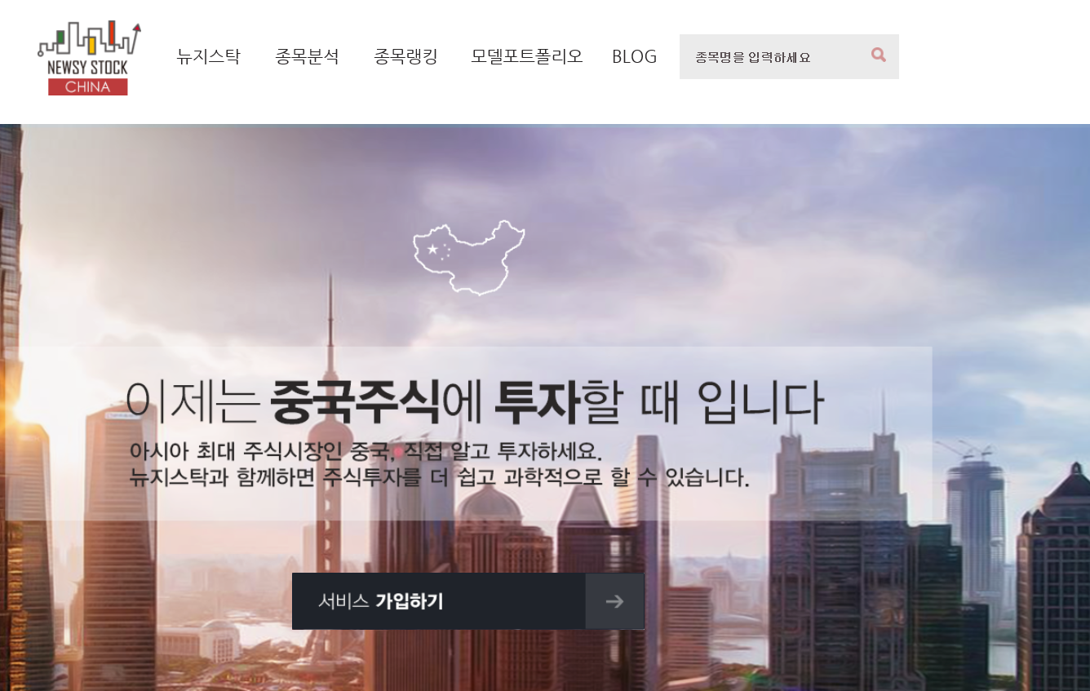
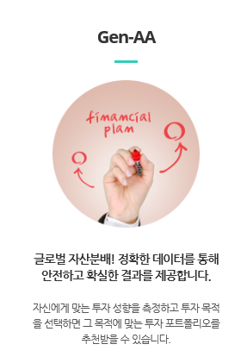
뉴지스탁의 서비스
후강퉁º선강퉁 China
중국에 상장된 기업의 펀더멘탈 및 모멘텀 퀸트 분석과 이를 기반으로 한 모델포트폴리오 서비스
제나 Gen-AA
최적의 투자결과를 도출하기 위한 국내º외 ETF 기반의 자산 자동 배분 및 포트폴리오 구성 서비스

Slide 28
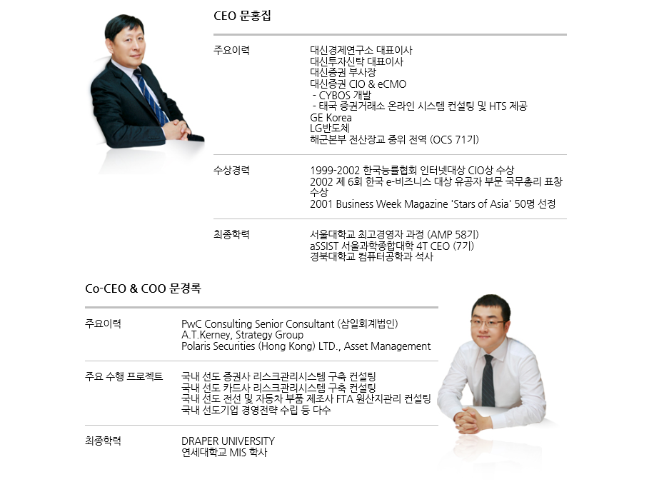
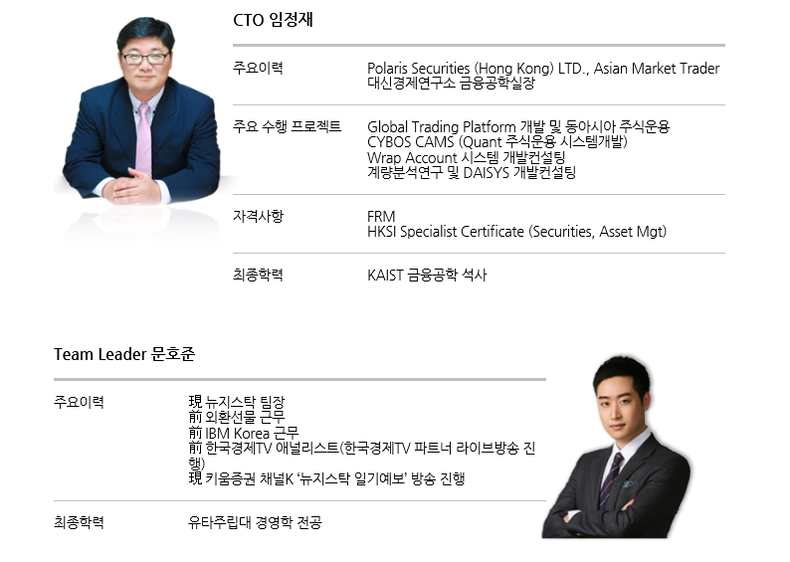
팀 뉴지스탁

Slide 29
뉴지스탁서비스의 특징
상장 전 종목 분석
75%의 상장 종목은 신뢰도 있는 분석이 되지 않고있지만 개인투자자는 전 종목에 관심을 가지고 있으며 뉴지스탁은 상장된 전 종목을 객관적으로 분석할 수 있는 서비스를 제공합니다.
데이터, 알고리즘 기반 분석
2,000여개 전 종목을 분석하기 위해서는 데이터와 알고리즘 기반의 분석이 필수적입니다. 좁은 분석 범위, 사람의 주관 등 애널리스트 보고서가 가지는 한계를 넘어 투자자 관점의 분석이 가능해집니다.
쉽고 편한 가이드
투자 매력도를 사람의 주관과 편견을 배제한 점수로 표현합니다. 현재 주가가 어느 위치에 와 있는지에 대한 저평가º고평가 구간을 픽토그램을 통해 알기 쉽게 표현합니다.
다양한 고객접점과 빠른 분석
Mobile, Web, HTSºMTS를 통해 서비스를 제공하고 있어 고객 접점이 다양하며, 상장된 어떤 종목이든 언제 어디서나 5분이면 데이터 기반의 분석이 가능합니다.

Slide 30
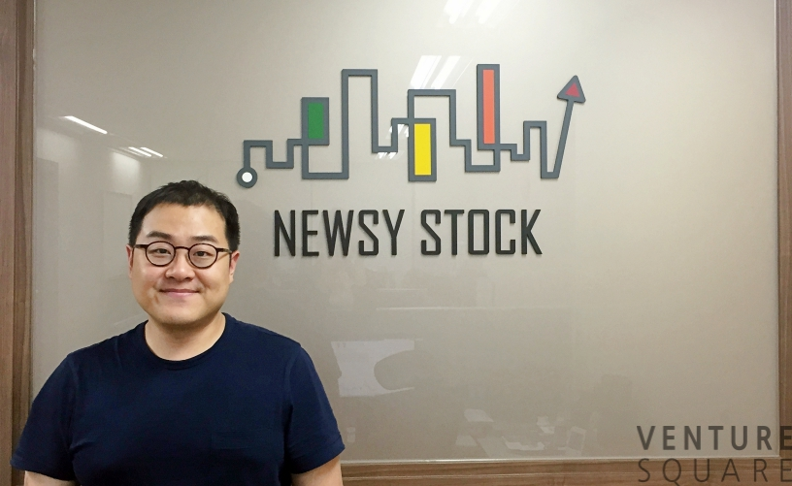
기업조사 및 인터뷰
질문 리스트
‘로보어드바이저’에 대해 소개 부탁드립니다.
고도의 기술력과 전문성이 필요한 서비스를 운영하면서도 저렴한 수수료에 서비스 제공이 가능한지 궁금합니다.
기존 금융권 회사와 로보어드바이저 회사와 어떠한 위치 관계를 가지고 있고, 어떤 식으로 서로에게 도움을 주고 받는지 궁금합니다.
앞으로 애널리스트와 펀드매니저를 대체할 정도로 성장이 가능할까요?
금융권에서도 IT계열의 학생을 원하고 있다고 하는데 핀테크 관련 분야에 취업, 창업을 준비하는 학생들에게 조언 부탁드립니다.
인터뷰 대상: 문경록 Co-Founder and Co-CEO

Slide 31
질문에 대한 답변
브로커, 펀드매니저 일들을 알고리즘을 통하여 기계가 대신 투자하는 것입니다. 이를 통해 소위 개미투자자라 불리는 소규모로 투자하는 일반인들에게 큰 인기를 끌고 있습니다.
데이터 기반을 통해 운영되는 회사이므로 다트, 나이스등 에서 데이터를 모은 후 알고리즘으로 가공하여 이 정보들을 고객들에게 제공하므로 알고리즘을 정교하게 만들면 기존 은행처럼 일일이 사람의 노동력이 많이 필요하지 않아 인건비를 크게 줄여 저렴한 수수료에 서비스를 제공하고 있습니다.
은행 업무를 하기 위해서는 라이선스가 필요로 합니다. 그래서 저희 회사는 IT 회사이므로 관리 직전까지 서비스를 제공하며 증권사와의 제휴를 통해 서비스를 제공합니다. 최근 공동 통합 API를 통해 더욱 더 정교화된 서비스가 가능해졌습니다.
현재 미국에선 로보어드바이저를 통한 관리자산규모가 연평균 68%씩 성장할 정도로 미국에선 많은 사람들이 로보어드바이저 서비스를 이용중이며, 최근 영국정부은행이 애널리스트와 펀드매니저들을 로보어드바이저로 대체한다는 공식 발표가 있었습니다. 이를 통해 앞으로 사람을 대체할 가능성이 높다고 평가합니다.
IT를 배우고 있으니 코딩은 기본으로 하되, 경제와 금융 분야도 스스로 관심을 가져야합니다. 그리고 스타트업 회사들은 사람 하나하나가 주요한 인물이기에 소위 보여주기 스펙보다는 실력을 키우는게 훨씬 중요합니다. 그리고 요즘 우후죽순 생기는 공모전보단 인턴같은 실무경험이 휠씬 값어치 있습니다.

Slide 32
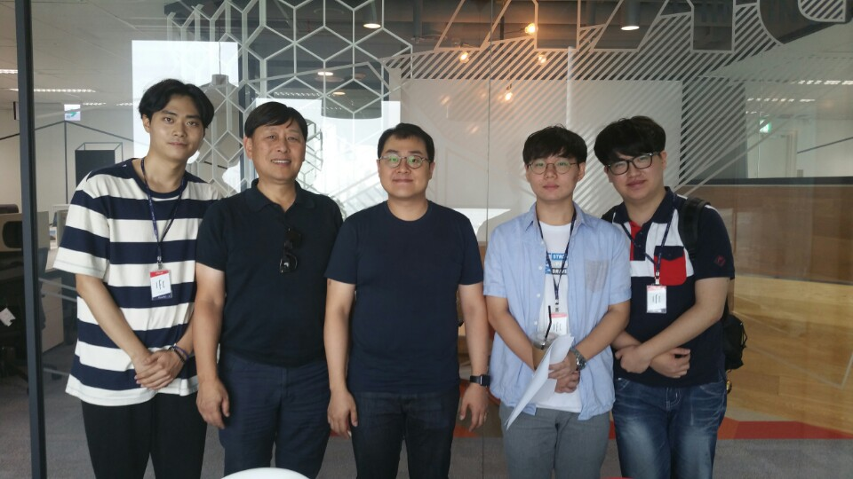
방문 후기
성과
생소했던 로보어드바이저에 대해 잘 알 수 있었다.
스타트업 기업의 특징과 장,단점 그리고 그들이 구축한 Ecosystem에 대하 잘 알 수 있었다.
인턴, 취업, 대학 생활 등 취직하는데 피와 살이 되는 조언과 팁들을 상세하고 친절하게 해주셨다.
아쉬웠던 점
아무래도 1학년이다 보니 아직 전공에 관련해 제대로 배운 것이 없어서 심도 있는 질문들을 하지 못한 것이 아쉬웠다. 그리고 금융관련 지식과 사전 조사도 조금 미흡해서, 대표님께서 말씀하셨던 내용을 바로 못 알아 듣지 못한 것이 부끄러웠다.

Slide 33

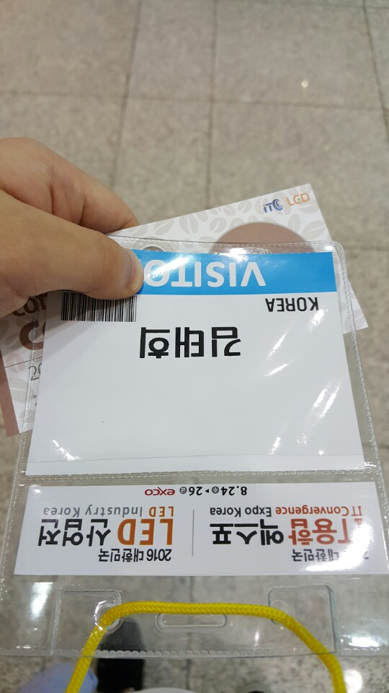
엑스코 IT박람회

Slide 34
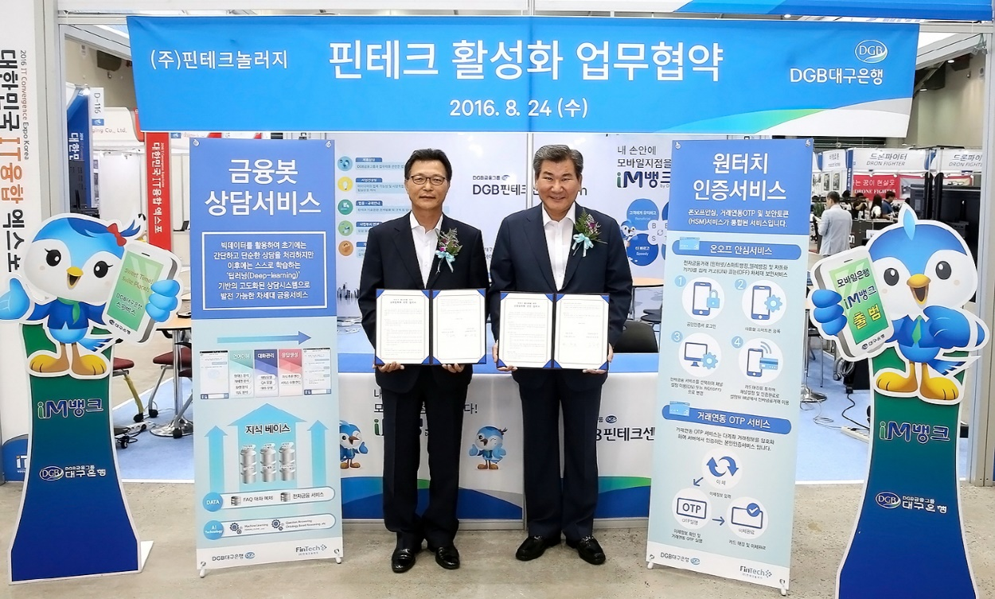
DGB 핀테크 센터 ‘Fium’
DGB금융그룹 DGB대구은행과 핀테크놀러지는 24일 대한민국IT융합엑스포가 열리는 대구 엑스코 행사장에서 핀테크 활성화와 비대면 영업 강화를 위한 업무협약식을 체결했다. 핀테크놀러지는 대화형 금융봇 솔루션, 원터치 인증, 실시간 피싱·파밍 탐지 서비스 등을 제공하는 유망 핀테크 스타트업기업으로, DGB대구은행과 함께 다양한 핀테크 관련 기술에 대한 상호 개발을 지원하고 고객 편의 및 지역금융 발전을 위해 공동 노력하기로 협의했다.

Slide 35
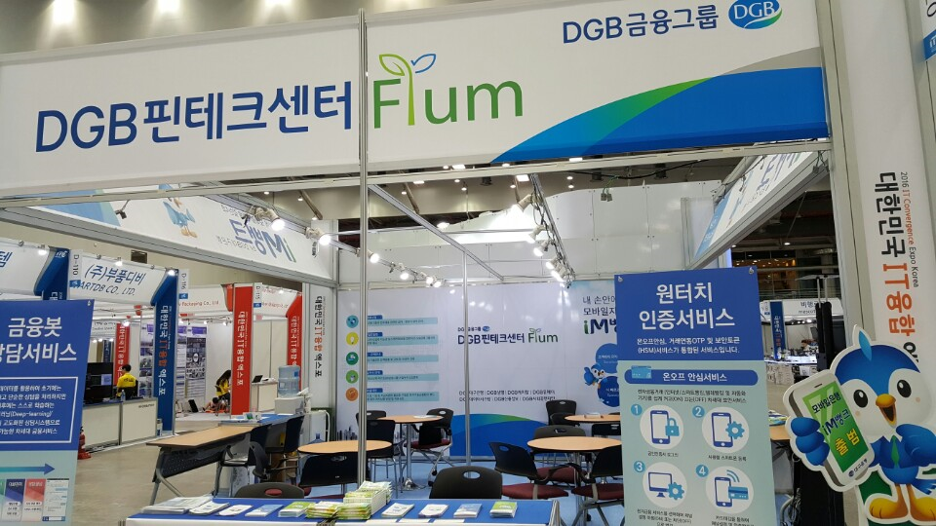
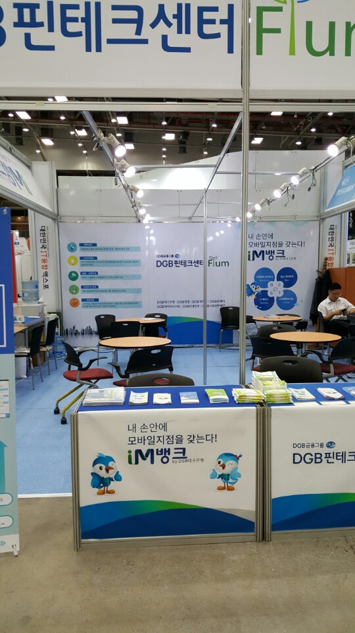
DGB 핀테크 센터 ‘Fium’
핀테크놀러지는 참가기업 및 관람고객에게 대화형 금융봇에 대한 시연행사를 가졌으며, DGB대구은행은 모바일뱅크 아이M뱅크 홍보 및 참가 기업에 대한 기술금융 상담, 찾아가는 수출입 및 외환상담을 실시했다. 피움(Fium)센터의 차별성은 밀착영업과 내실 있고 효율적인 운영이라고 설명할 만큼 핀테크 기업인 핀테크놀러지와 대구은행과의 연계점이 탄탄해 보였다.

Slide 36
느낀점
김태희
핀테크를 처음 접했을 때에 처음 든 생각은 ‘ITM학부와 너무 잘 맞는다‘ 였다. 그리고 지속적으로 뉴스나 인터넷을 통해 알아가던 중 글로벌 챌린지가 시작되었고 나와 같이 핀테크에 관심이 많은 동기들과 함께 팀을 꾸려 결국 고대하던 기업들의 인터뷰 까지 하게 되었다. 생에 첫 인터뷰에다 이제 1학년이라는 생각에 긴장을 많이 하게 되었지만 그런 것을 무릅쓰고 정말 물어보고 싶은 것은 다 물어 보고 싶었다. 이런 노력이 다행이나마 전달 된 것 인지 두 기업 분들 모두 다 적극적으로 인터뷰에 응해주셨다. 여기서 내가 크게 깨달은 점은 스타트업 회사에 대한 인식이 크게 바뀌었고 은연 중에 대기업 입사를 목표로 하고 있었을 지도 모를 나에게 새로운 열정이 생기게 해주었다. 이번 글로벌 챌린지는 훗날 나에게도 큰 영향을 끼치리라 확신하고 이런 기회가 나에게 주어져서 너무나 감사할 따름이다.

Slide 37
느낀점
이성호
ITM에 입학하기로 결정했을 때 막연하게 ‘나중에 졸업하면 금융권에세 일 해야 겠다.’라는 생각 하나로 아무 생각 없이 학교를 다녔는데 이번 Global Challenger를 통해서 금융권,특히 핀테크에 관하여 관심 있는 동기들을 모아 직접 핀테크에 관하여 조사하고 여러 회사들을 찾아보고 직접 방문하여 궁금한 것과 몰랐던 것들을 질문할 수 있어서 정말로 좋았습니다. 그리고 아무것도 모르는 새내기들에게 여러 기술들과 지식들을 친절하고 상세히 설명해주시고 저희들에게 ITM 학과에 대한 것 뿐만 아니라 사회에 나가서 큰 도움이 될 진심 어린 조언들을 해주셔서 정말로 감사했습니다. 이번 경험을 통해 철 없이 보냈던 1학기에 대해 깊은 반성을 했으며 앞으로 어떤 공부를 추가적으로 할지, 어떤 스펙을 쌓아야 할지, 무엇에 집중할 지 깨달았습니다.

Slide 38
정안준
느낀점
이번 글로벌 챌린지를 하면서 가장 많이 느꼈던 점은 ‘ITM학과에 잘들어왔구나’라는 것이었다. 평소에 금융쪽에 관심이 많았던 나로써는 핀테크라는 분야가 상당히 매력적으로 다가왔다. 이제는 금융쪽에서도 단순히 경영학도나 경제학도가 아닌 IT전공의 학생들이 필요로 할 때가 왔다는 것을 이번 기회를 통해 더 체감하게 되었다. 그리고 두번째는 스타트성 기업에 대한 인식변화다. 이전까지는 공기업 취직에만 관심이 많았지만 이번에 방문에 두 기업 특히 뉴지스탁은 내가 지금 당장이라도 들어가고 싶을정도로 매력있고 재밌게 일을 할 수 있을 꺼 같았다. 그리고 이번에 기업방문을 했을 때 바쁜 와중에도 열심히 인터뷰에 응해주셨던 분들께 감사인사를 드리고 싶다. 정말 핀테크라는 분야가 무엇인지 알게 되었고 또 그쪽으로 진로를 결정하는 데 있어서 준비할 것들을 자세하게 설명해주셨다. 또 어떤 식으로 돌아가는 지도 이제는 좀 알게 되었고 이번 기회를 통해서 더 이쪽에 관심을 가지게 되었다.

Slide 39
감사합니다

